Slide 1
Лин – проект «Организация и реализация рабочих мест воспитателя»
Муниципальное бюджетное дошкольное образовательное учреждение «ЦРР-Детский сад №224»
Новокузнецкий городской округ, 2024
Авторы проекта:
Нагель В.С., старший воспитатель
Заливина Т.П., воспитатель
Головина С,А., воспитатель
Щербакова М.А., воспитатель
Сергеева Е.В., воспитатель

Slide 2
Паспорт проекта «Организация и реализация рабочих мест воспитателя»

Slide 3
Команда проекта
Жогова Марина Валентиновна– заведующий – заказчик проекта
Заливина Татьяна Павловна- воспитатель
Щербакова Мария Александровна - воспитатель
Головина Светлана Александровна- воспитатель
Сергеева Елена Викторовна- воспитатель
Нагель Вероника Сергеевна– старший воспитатель, руководитель проекта

Slide 4
Карта текущего состояния процесса
Обоснование выбора
Нерациональное размещение документации
Потеря времени при постоянном перекладывании документации с одного места на другое
Утеря документа

Slide 5
Карта текущего состояния процесса
Ежедневный процесс воспитателя по работе с документацией
Нерациональное размещение документации | 5 мин
Потеря времени при постоянном перекладывании документации с одного места на другое | 10 мин
Длительный поиск необходимых документов | 10 мин
Утеря документа | 5 мин

Slide 6
Карта текущего состояния процесса
«Оптимизация документации воспитателя «до» по системе 5S»
1
2
3
3
4
Сортировка в документации «Если сомневаешься, выбрасывай»
Соблюдение порядка
«Своё место для каждой вещи, каждая вещь на своём месте»
3 мин
Содержание в чистоте
«Лучшая уборка, когда не нужно убираться: не создавай беспорядок»
10 мин
1
2
2 мин
3
4
3
5
Стандартизация
«Смотри и знай, что должно быть сделано»
Совершенствование
«Чем меньше нужно, тем лучше»
3 мин
2 мин
4
5
4

Slide 7
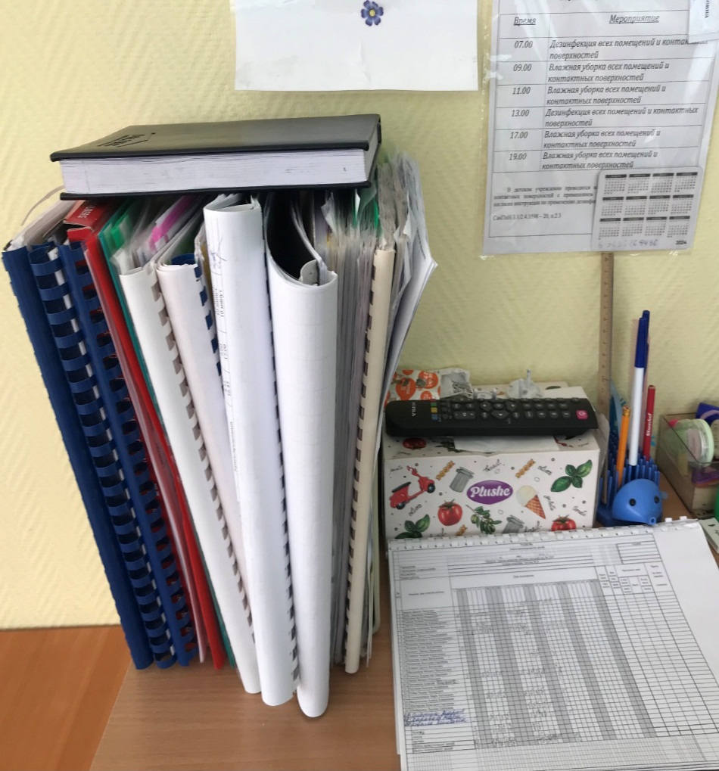
Карта текущего состояния процесса
«Оптимизация документации воспитателя «до» по системе 5s»
Группа №1 | Группа №8

Slide 8
Пирамида проблем
Количество и перечень проблем с разбивкой по уровням решения
Проблемы федерального и
регионального уровня не выявлены
Проблемы, решаемые организацией:
нерациональное размещение документации
потеря времени при постоянном перемещении документации из одного места в другое
Длительность процесса поиска необходимого документа на рабочем месте

Slide 9
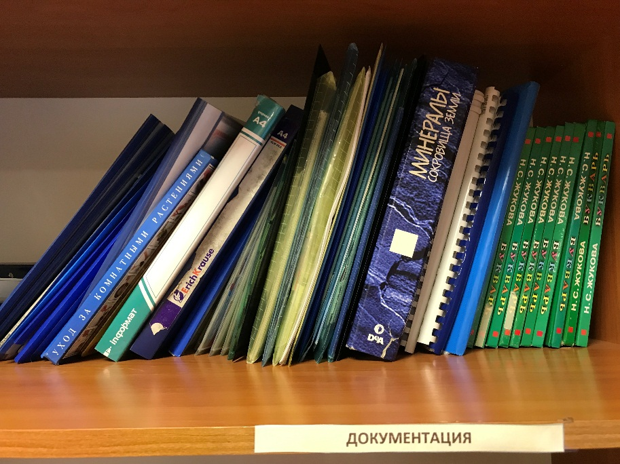
Карта целевого состояния процесса
Потери времени
нет сортировки в документации воспитателя в соответствии ФГОС ДО;
нет рационального места для хранения документации воспитателя;
нет памятки «Цветовая кодировка документации воспитателя»;
нет системы организации рабочего места и документации воспитателя;
разброс документов (не регулярная проверка для поддержания порядка;
длительное хранение документации воспитателя (более 5 лет)

Slide 10
Карта оптимизации документации воспитателя в соответствии ФГОС ДО
Обоснование | Причины | Задачи | Мероприятия
Нерациональное размещение документации Потеря времени при постоянном перекладывании документации с одного места на другое Длительный поиск необходимых документов Утеря документа | Длительное хранение документации воспитателя (более 5 лет) Нет рационального места для хранения документации воспитателя Нет системы организации рабочего места и документации воспитателя Разброс документов | Определить документы прошедшего учебного года в отдельную папку Определить в группе рациональное место для хранения документации Сформировать документацию воспитателя по специальным папкам Разработать памятку «Цветовая кодировка документации воспитателя» | Архивация документации Разделить и разложить документы на нужные и не нужные; избавиться от не нужных документов Положить каждый документ в свою специально отведённую папку Исключить причину разброса документов (регулярная проверка для поддержания порядка)
Рекомендуется перечислить основные проблемы, как были решены, посредством какого инструмента выявлена коренная причина, и т.д.
Разместить интересный информативный фото-материал
Длительный процесс организации сбора на прогулку
Разработать алгоритм одевания – модели и разместить их в детских шкафчиках.

Slide 11
Достигнутые результаты
Наименование цели (ед.изм) | Текущий показатель | Целевой показатель | Полученный результат, эффект
Оптимизация рабочего места воспитателя по системе 5S | Сортировка и систематизация бумажных методических материалов | Сокращение времени протекания процесса поиска методических материалов | Организация рабочего места по системе 5S Визуализация мест размещения и хранения объектов
Визуализация

Slide 12
Достигнутые результаты
Визуализация - основной метод реализации проекта
ПАМЯТКА
«Цветовая кодировка документации воспитателя»
Нормативно-инструктивная
должностные инструкции воспитателя;
инструкции по охране труда
Организация ОД
список детей;
сетка занятий;
режим дня;
темы недели;
комплексно-тематическое планирование;
перспективный план ОД
Табель посещаемости
Профессиональная деятельность
профессиональные достижения педагога
Работа с родителями
план взаимодействия с родителями;
протоколы родительских собраний
Мониторинг
Сведения о родителях и детях
согласие на доверенных лиц;
анкеты родителей

Slide 13
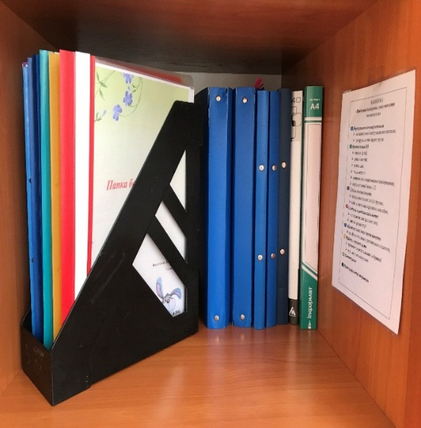
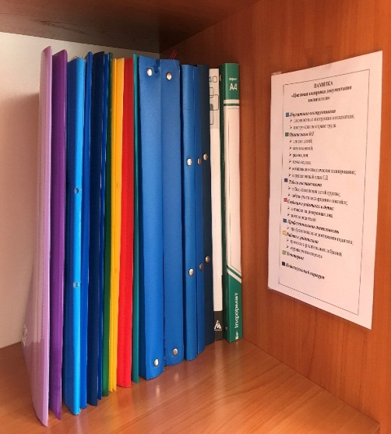
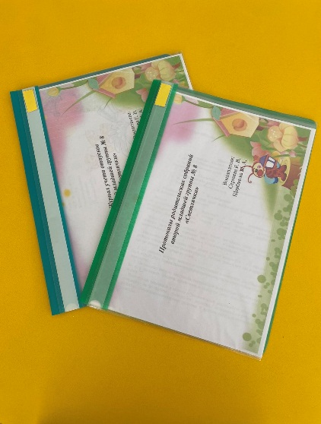
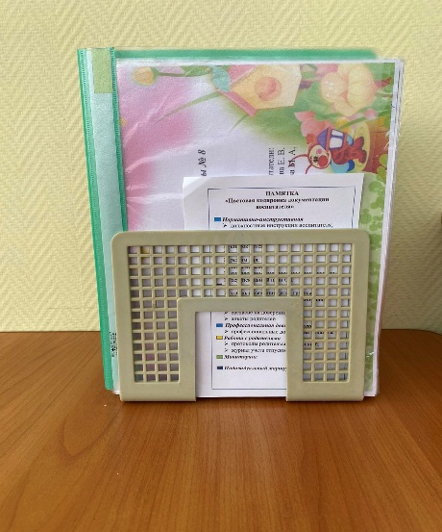
Визуализация (фотографии «Было» – «Стало»)
1 группа 8 группа
«Было»
«Стало»

Slide 14
Результаты проекта Результаты рабочего места воспитателя
Соответствие срока реализации проекта
Уровень достижения целевых показателей проекта на этапе реализации и закрепления не менее 100%
Распространение достигнутых результатов

